Slide 1
Seminario-Taller sobre Sistema Geoespacial para la Evaluación del Potencial Energético de los Recursos Biomásicos:
Capas raster
‹#›
Adrian Ghilardi, Jose Luis caballero, Miguel Salinas, Raul tauro, Roberto rangel

Slide 2
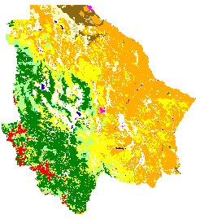
Podemos representar un área del territorio con varias capas de información
‹#›

Slide 3
Estas capas de información en varios formatos.
‹#›
Representación de información en formato vectorial y en raster

Slide 4
¿Por qué usar archivos raster?
‹#›
Permiten hacer consultas en EE
No tiene restricciones en las consultas
Permite hacer operaciones en la plataforma de forma rápida

Slide 5
Características de los raster que se suben a la plataforma
‹#›
Debe estar relacionada con recursos biomásicos (oferta/demanda)
Debe haber factores de conversión.
Debe ser relevante como un insumo principal o para obtener una capa secundaria (RB no existe).
Coordenadas geográficas Lat/Long WGS84
Resolución del pixel de 100 x 100 m
Datos mínimos: 1) Que información nos da el mapa, 2) quién lo creó, 3) quién es el responsable oficial, 4) contacto de responsable oficial. Esta información es una descripción y debe proporcionar una forma de rastrear esta información para poder preguntar más detalles.

Slide 6
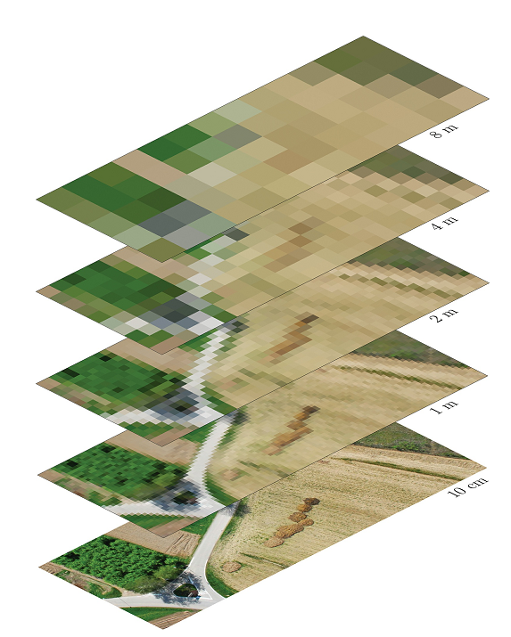
‹#›
Menos detallado
Incremento de la
dimensión del pixel
Más detallado

Slide 7
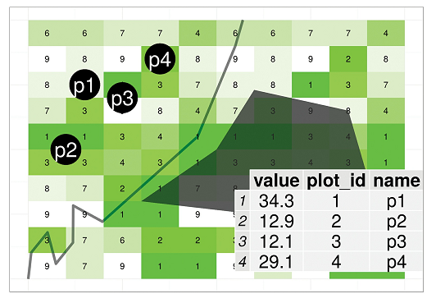
‹#›

Slide 8
Principales recursos biomásicos cuya distribución espacial puede estar disponible en formato– raster
‹#›
Biomasa forestal disponible en pie
Residuos forestales derivados de la operación de planes de aprovechamiento forestal
Residuos derivados de la industria de forestal
Residuos agrícolas y de la agroindustria
Cultivos energéticos
Modelo digital de elevación

Slide 9
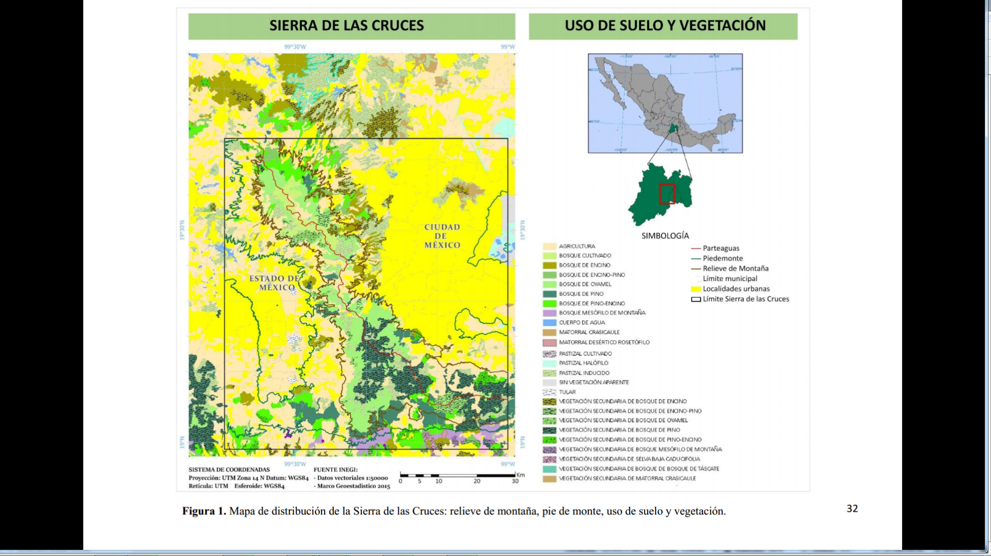
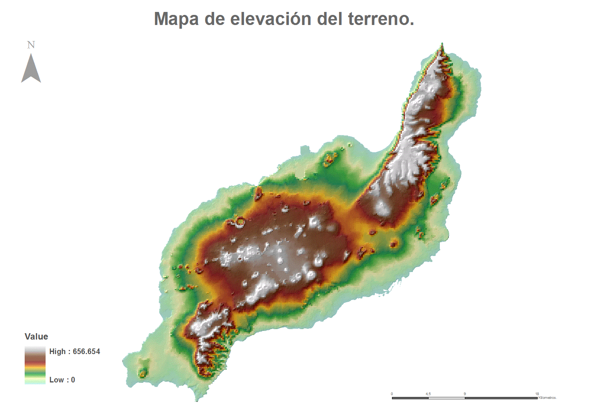
Datos categóricos y datos continuos en un raster
‹#›

Slide 10
Raster– datos categóricos
‹#›
Varios archivos raster categóricos son creados de un archivo vectorial.
Los archivos vectoriales suelen tener una columna para indicar las categorías.
1
2
3
4
5
6
7
8
9
10
11
12
13
14
15
16
17
18
19
20
21
22
23
24
25
Paleta de colores

Slide 11
Paso generales
‹#›
Subir bases de datos con información espacializada a Earth Engine
Se debe tener una cuenta de gmail
0.- Solicitar el servicio de EE
1.- Subir la capa a EE y compartir capa
Incorporar la capa raster en la plataforma
1.- Crear o duplicar menú
2.- Dar nombre a la capa creada
3.- Seleccionar tipo de capa
4.- Seleccionar para que será usada la capa
5.- Seleccionar una paleta de colores
6.- Copiar la dirección de la capa en EE
7.- Pegar la dirección de la capa de EE en la plataforma
8.- Ingresar información de la capa
9.- Salvar capa
10.- Modificar paleta (variables categóricas o variables continuas)

Slide 12
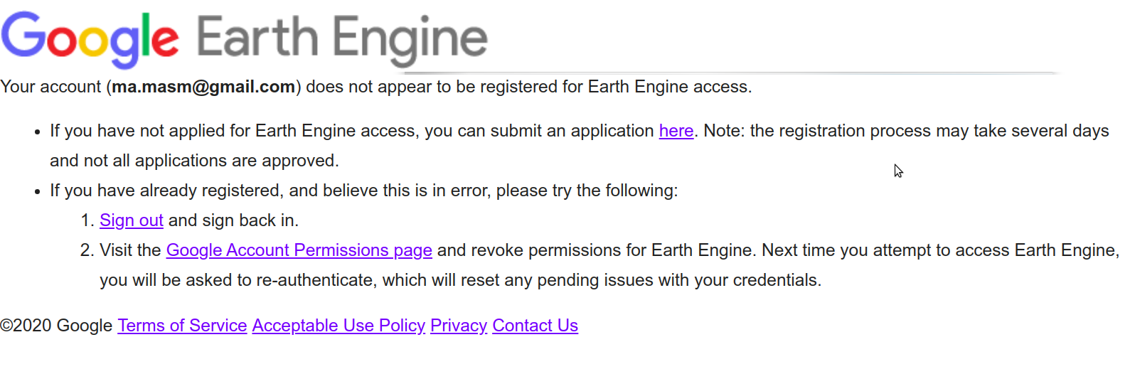
‹#›
0.- Solicitar el servicio de EE

Slide 13
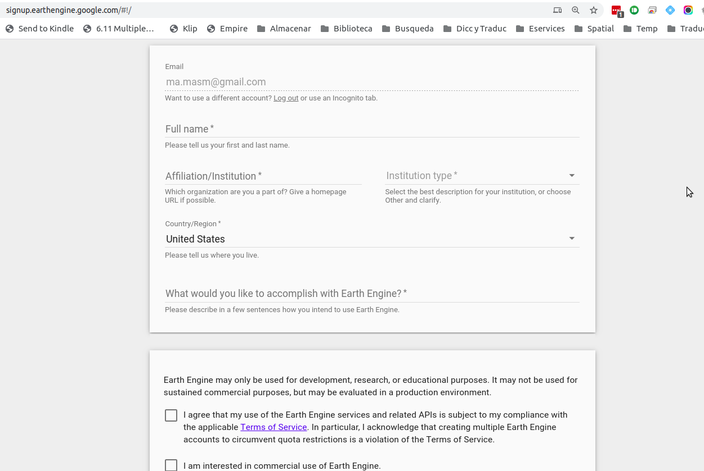
‹#›

Slide 14
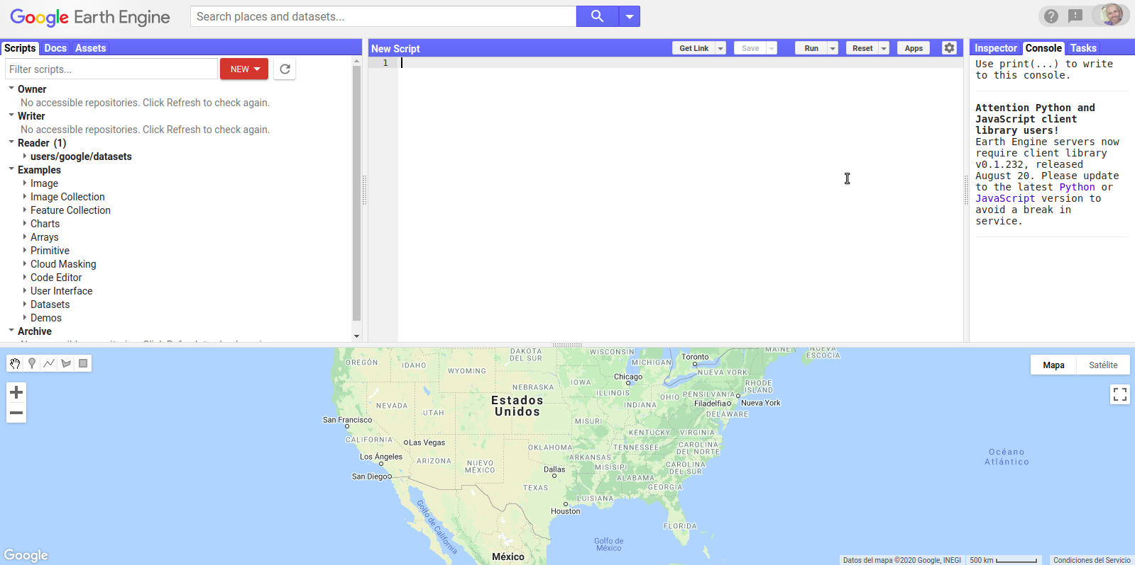

Slide 15
Vamos a hacer cosas en la plataforma
‹#›
Datos continuos
1.- Biomasa arbórea
2.- Modelo digital de elevación
Datos categóricos
1.- Amenaza sísmica
2.- Fragmentación forestal
3.-Precipitación promedio anual
4.- Tipos de suelo
5.- Cubierta y uso de suelo
Biomasa por tipos de vegetación
Biomasa por tipo de cultivo
Biomasa en por cultivos dedicados
Costa Rica
El salvador
República dominicana

Slide 16
‹#›
¡Gracias!
Contacto
Miguel Salinas miguels@cieco.unam.mx

